Slide 1

智能推荐测试样本PPT
用于文件解析能力测试
Notes:
大家好，欢迎查看这份“智能推荐测试样本PPT”。这份PPT的主要目的是作为一个测试文件，用于检验各种文件解析工具对不同类型内容元素的识别和处理能力。接下来，我们将逐一展示PPT中包含的各种元素。

Slide 2









目录
01. 文本元素示例
基础文本格式与样式展示
02. 数学公式示例
复杂公式排版与渲染
03. 图片元素示例
图片插入与裁剪演示
04. 表格元素示例
数据表格的创建与美化
05. 拼音元素示例
文字拼音标注功能展示
06. 代码块示例
代码高亮与语法展示
07. 参考文献示例
文献引用与管理规范
08. 算法块示例
伪代码与流程图展示
09. 列表元素示例
有序与无序列表排版
Notes:
这是我们本次测试PPT的目录。可以看到，我们将依次展示文本、公式、图片、表格等多种元素类型，确保覆盖了所有需要测试的内容格式。

Slide 3




智能推荐系统介绍
核心定义与目标
广泛应用领域
智能推荐系统是一种信息过滤系统，通过分析用户历史行为、兴趣偏好和上下文信息，利用算法模型提供个性化推荐。其核心目标是解决信息过载，帮助用户高效发现感兴趣的内容。
推荐系统已深度融入电商、视频、音乐、新闻等多个行业。它不仅极大地提升了用户的使用体验，更显著增加了平台的商业价值，是现代互联网产品不可或缺的核心功能。
系统关键环节流程
数据收集
用户建模
物品建模
算法计算
结果展示
Notes:
首先是文本元素的展示。这一页包含了一段关于智能推荐系统的描述性文本，用于测试解析工具对纯文本内容的处理能力。

Slide 4



数学公式示例
均方误差 (MSE) 损失函数
MSE = (1/n) ∑ (yᵢ - ŷᵢ)²
真实值 (yᵢ)
数据集中的实际观测值，是模型拟合的目标。
预测值 (ŷᵢ)
由模型根据输入特征计算得出的估计值。
样本数量 (n)
参与计算的样本总数，用于求平均值。
Notes:
接下来是数学公式的示例。这里展示了一个行间公式，即均方误差损失函数，这是机器学习中常用的评估指标。我们需要测试解析工具能否正确识别和渲染这类数学表达式。

Slide 5
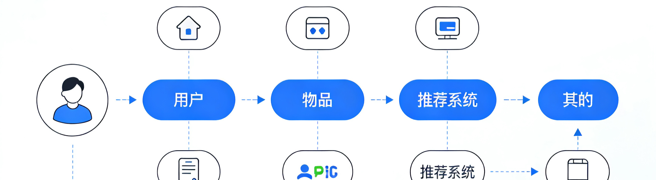

图片元素示例
图片描述
用户行为流程图展示了用户、物品和推荐系统之间的交互关系。用户通过浏览、点击、购买等行为产生数据，推荐系统基于这些数据进行分析并生成推荐结果，最终反馈给用户，形成一个闭环。
Notes:
这一页展示了图片元素，包括图片本身、图片描述和图片脚注。这张图描绘了推荐系统中用户行为的典型流程，测试工具能否正确解析图片及其相关的说明文字。

Slide 6

表格元素示例
用户-物品评分矩阵数据展示
用户ID | 物品A | 物品B | 物品C | 物品D
用户1 | 5 | 3 | N/A | 4
用户2 | 4 | N/A | 5 | 2
用户3 | N/A | 4 | 3 | 5
用户4 | 3 | 5 | 4 | N/A
说明：表格展示了简化的用户-物品评分矩阵，其中行代表用户，列代表物品，N/A表示用户未评分。数据为模拟示例。
Notes:
这一页展示了表格元素，包括表格数据、表格描述和表格脚注。这个用户-物品评分矩阵是协同过滤算法的基础数据结构，用于测试解析工具对表格的处理能力。

Slide 7

拼音元素示例
系统定义
应用领域
智能推荐系统(zhì néng tuī jiàn xì tǒng)
根据用户兴趣和行为，自动推荐感兴趣信息的系统。
电子商务(diàn zǐ shāng wù)
在线视频(zài xiàn shì pín)
音乐平台(yīn yuè píng tái)
功能概述
智能推荐系统广泛应用于各大互联网平台，通过分析用户行为数据，实现个性化内容分发，提升用户体验与平台粘性。
Notes:
这一页展示了拼音元素。我们在一些中文词汇后添加了拼音标注，用于测试解析工具对拼音格式的识别和处理。

Slide 8
代码块示例
Python - 余弦相似度计算
import numpy as np
def cosine_similarity(user1_ratings, user2_ratings):
"""
计算两个用户之间的余弦相似度
"""
# 找到共同评分的物品
common_items = np.nonzero((user1_ratings > 0) & (user2_ratings > 0))[0]
if len(common_items) == 0:
return 0.0
# 计算余弦相似度
vec1 = user1_ratings[common_items]
vec2 = user2_ratings[common_items]
dot_product = np.dot(vec1, vec2)
norm1 = np.linalg.norm(vec1)
norm2 = np.linalg.norm(vec2)
if norm1 == 0 or norm2 == 0:
return 0.0
return dot_product / (norm1 * norm2)
Notes:
这一页展示了代码块元素。这里是一段用于计算用户相似度的Python代码，包含了函数定义、注释和示例调用。我们需要测试解析工具能否正确识别代码块并保留其格式。

Slide 9
参考文献示例
[1] GroupLens: An open architecture for collaborative filtering of netnews
Resnick, P., et al. (1994). Proceedings of the 1994 ACM conference on Computer supported cooperative work (pp. 175-186).
[2] Matrix factorization techniques for recommender systems
Koren, Y., Bell, R., & Volinsky, C. (2009). Computer, 42(8), 30-37.
[3] Neural collaborative filtering
He, X., et al. (2017). Proceedings of the 26th international conference on world wide web (pp. 173-182).
Notes:
这一页展示了参考文献元素。我们列出了三条不同类型的参考文献，包括会议论文和期刊文章，用于测试解析工具对参考文献格式的处理能力。

Slide 10





算法块示例：基于用户的协同过滤推荐算法
输入参数 (Input)
输出结果 (Output)
用户-物品评分矩阵 R，目标用户 u，邻居数量 k
目标用户 u 的推荐物品列表 (Top-N)
01. 计算相似度
02. 选择邻居
遍历所有用户 v，计算用户 u 与 v 的相似度 sim(u, v)，通常使用余弦相似度或皮尔逊相关系数。
根据相似度排序，选取与目标用户 u 最相似的前 k 个用户，构成邻居集合 N(u)。
03. 生成推荐 (预测评分)
04. 排序输出
基于邻居集合计算预测评分：
r̂(u,i) = r̄u + Σ[sim(u,v) * (r(v,i) - r̄v)] / Σ|sim(u,v)|
将预测评分最高的前 N 个未评分物品进行排序，生成最终的推荐列表。
Notes:
这一页展示了算法块元素。这里用伪代码的形式描述了基于用户的协同过滤推荐算法的核心步骤，用于测试解析工具对算法描述格式的处理能力。

Slide 11

列表元素示例
推荐系统的主要优点
推荐系统的主要挑战
1
提升用户体验，帮助用户发现感兴趣的内容。
数据稀疏性问题
2
增加用户粘性和平台活跃度。
冷启动问题
3
提高转化率和销售额。
可解释性不足
多样性与准确性的平衡
4
实现精准营销，降低获客成本。
Notes:
这一页展示了列表元素，包括有序列表和无序列表。我们分别列出了推荐系统的优点和挑战，用于测试解析工具对不同列表格式的处理能力。

Slide 12

智能推荐测试PPT
页眉页脚示例
本页主要用于展示页眉和页脚的效果，验证布局元素的解析能力。
测试文件
第 12 页
Notes:
这一页展示了页眉和页脚元素。页眉显示了PPT的标题，页脚显示了文件说明和页码，用于测试解析工具对这些页面布局元素的处理能力。

Slide 13


旁注和页脚示例
装订线旁注
分类性能指标
此为测试旁注，通常位于页面边缘。用于补充说明或提供额外的上下文信息。
用于衡量推荐算法对物品类别的预测能力，核心指标包括：准确率（Precision）、召回率（Recall）以及综合两者的 F1 值。
回归性能指标
用于衡量预测评分与实际评分之间的误差，常见指标为均方误差（MSE），它反映了模型预测的精准度。
页面脚注：此为页面脚注示例，用于补充说明页面内容。
Notes:
这一页展示了装订线旁注和页面脚注元素。旁注位于页面左侧，脚注位于页面底部，用于测试解析工具对这些注释类元素的处理能力。

Slide 14

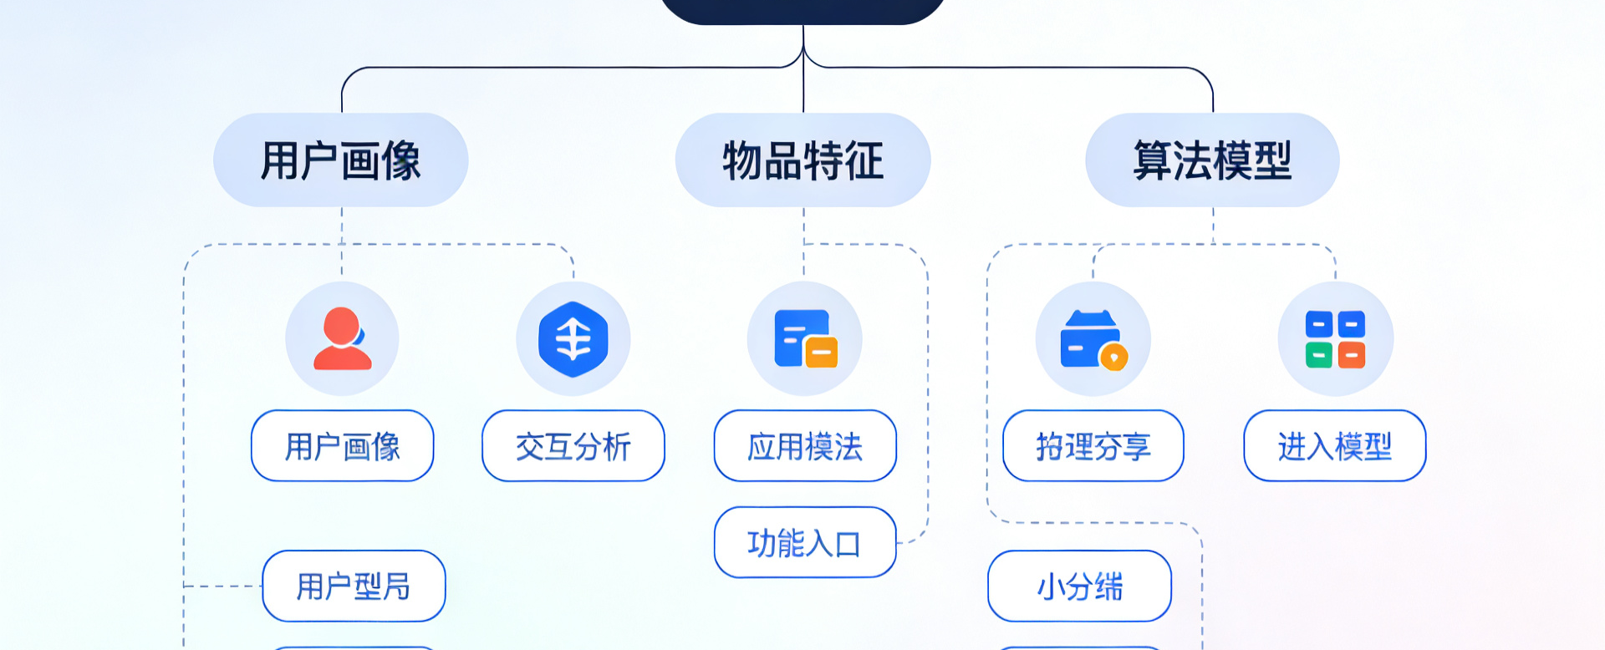

混合元素示例
推荐系统架构核心模块
架构图解与算法对比
1. 数据层 (Data Layer)
负责收集和存储用户行为数据、物品信息数据等基础数据，是推荐系统的基石。
2. 算法层 (Algorithm Layer)
包含协同过滤、深度学习等算法。核心是计算用户对物品的兴趣度：
score(u, i) = f(user_features, item_features)
3. 应用层 (Application Layer)
主流算法优缺点对比
将推荐结果以个性化的方式展示给用户，完成最终的业务落地。
算法类型 | 优点 | 缺点
协同过滤 | 无需物品特征，效果好 | 冷启动问题，数据稀疏
内容推荐 | 可解释性强，无冷启动 | 推荐多样性不足
Notes:
这一页展示了多种元素的混合使用，包括文本、公式、表格和图片。这种组合更接近真实PPT的内容结构，用于测试解析工具在复杂场景下的综合处理能力。

Slide 15




总结
本PPT作为一个测试样本，包含了文本、标题、公式、图片、表格、拼音、代码块、参考文献、算法块、列表、页眉页脚、旁注和页脚等多种元素类型，可用于全面测试文件解析工具的能力。
元素类型丰富
解析能力测试
格式标准规范
Notes:
最后，我们对本次测试PPT进行总结。这份PPT涵盖了您要求的所有元素类型，希望能满足您作为测试文件的需求。感谢您的观看！

